Slide 1

স্বাগতম

Slide 2

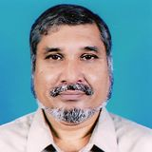
পরিচিতি
মোঃ হেলাল উদ্দিন চৌধুরী
সহকারী প্রধান শিক্ষক
নিউ মডেল বহুমুখী উচ্চ বিদ্যালয়
শুক্রাবাদ ঢাকা-১২০৭

Slide 3

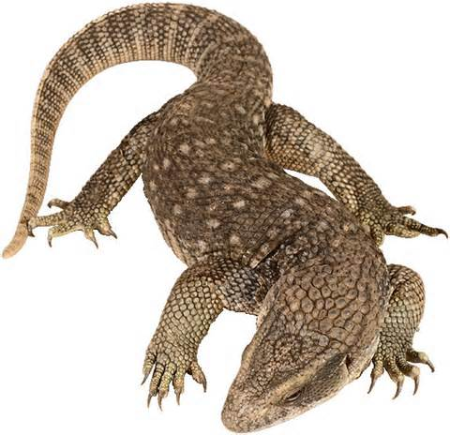
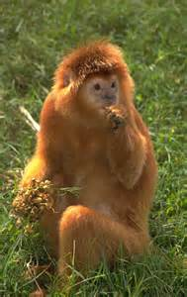
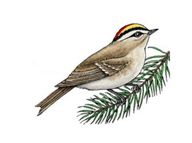
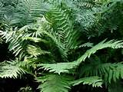
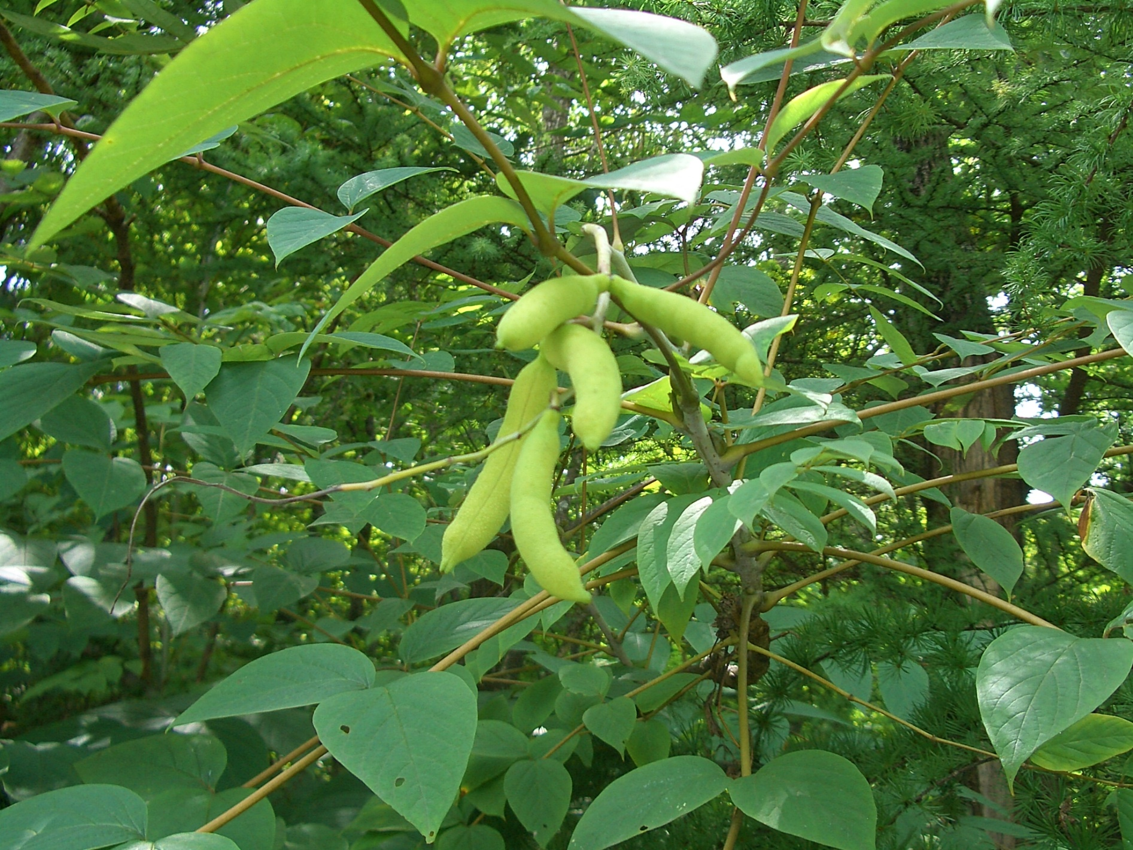
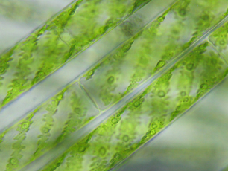

নিচের ছবিগুলো লক্ষ্য কর
এদের দেহ কি দিয়ে গঠিত?

Slide 4
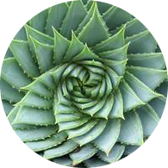

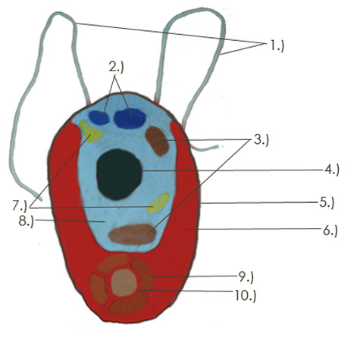
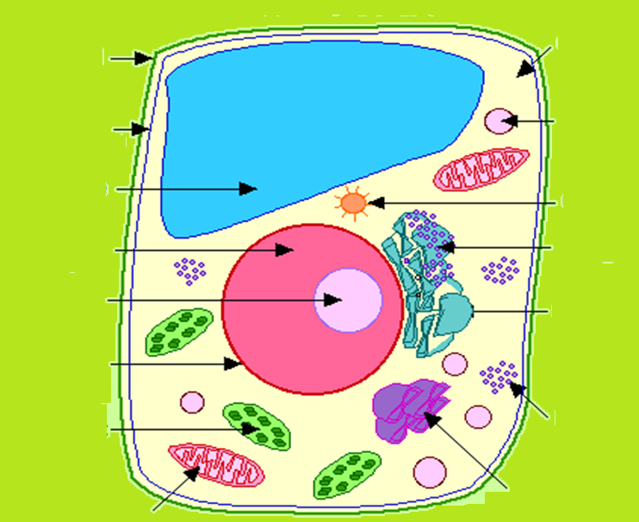
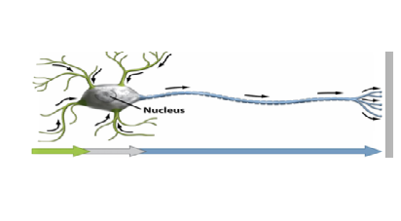
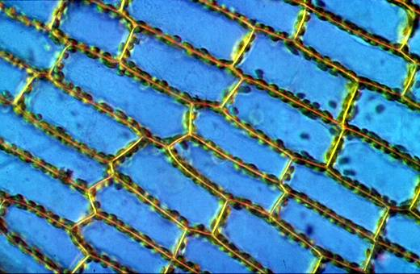

নিচের ছবিগুলো কিসের?

Slide 5

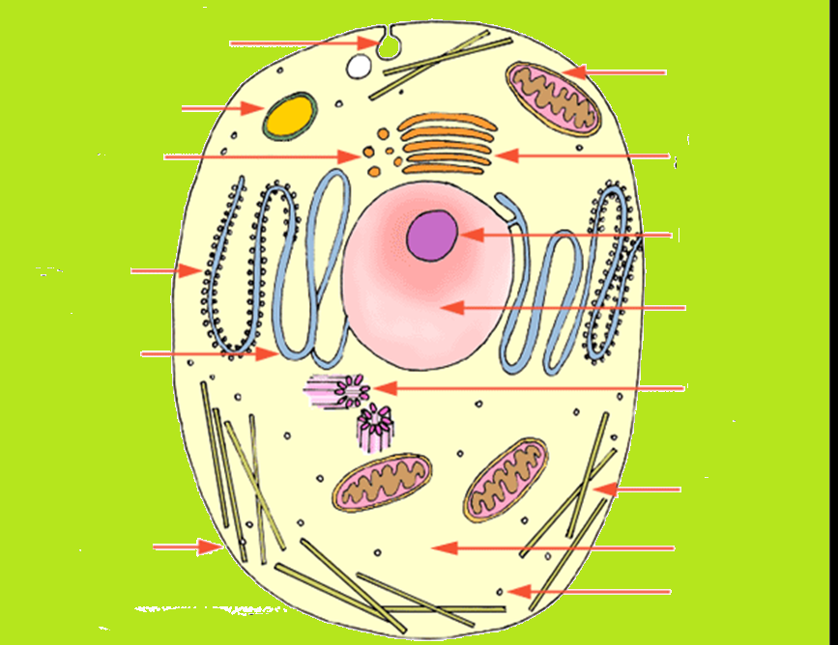
আজকের পাঠঃ
জীবকোষ

Slide 6
শিখনফল
কোষ কী তা বলতে পারবে।
প্রাণি ও উদ্ভিদ কোষের অবস্থান বর্ণনা করতে পারবে।
  কোষের বিভিন্ন অঙ্গানু সম্পরকে জান্তে পারবে।
উভয় কোষের প্রভেদ বলতে পারবে।

Slide 7

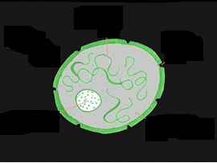
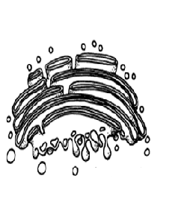
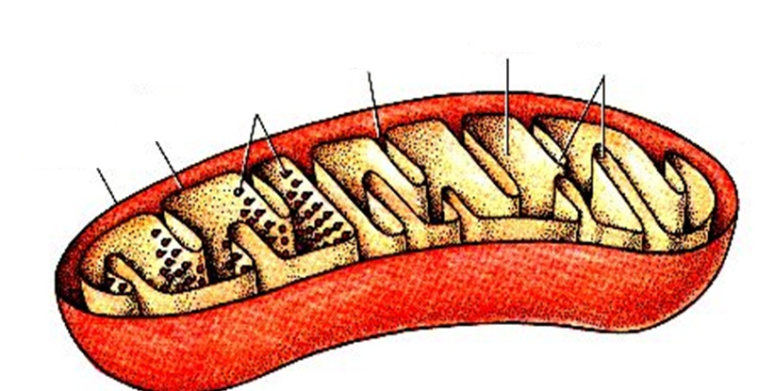
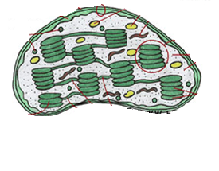
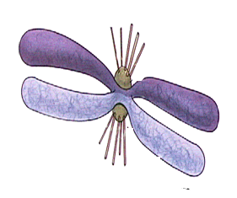
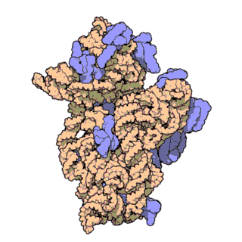
এখানের প্রতিটি চিত্র কোষের এক একটি অঙ্গানু
চিত্র-ক
চিত্র-খ
চিত্র-গ
চিত্র-ঘ
চিত্র-ঙ
চিত্র-চ

Slide 8
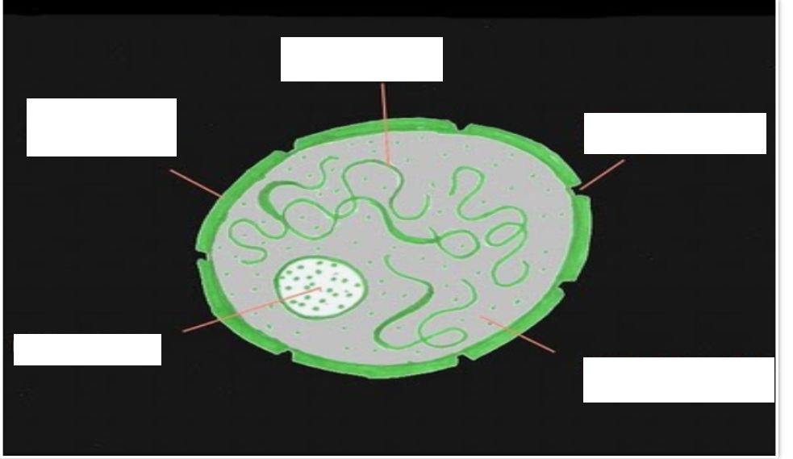

নিউক্লিয়াররেটিকুলাম
নিউক্লিয়ার
আবরণী
ননিউক্লিয়ার রন্ধ্র
ননিউক্লিওলাস
নিউক্লিওপ্লাজম
চিত্র- নিউক্লিয়াস ও এর বিভিন্ন অংশ।

Slide 9

খচিত্র-খ গলজি বস্তু

Slide 10
মেট্রিক্স
ক্রিস্টি
এটিপি সংশ্লেষন
অন্তঃআবরন
বহিঃআবরণ
চিত্র-গ মাইটোকড্রিয়ার বিভিন্ন অংশ

Slide 11
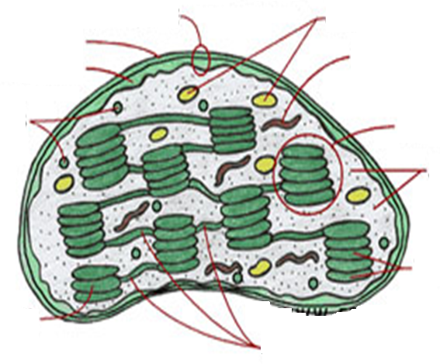
ক্লোরোপ্লাস্ট
স্টাচ গ্রেনস্©
দ্বিস্তর বিশিষ্ট্য আবরণী
বহিঃআবরণ
জেনেটিক মেটেরিয়েল
অন্তঃআবরণ
গ্রানাম
রাইবোসোম
স্টোমা
থাইকোয়েডলা
থাইলাকোয়েড
স্টোমাল্যামেলী
চিত্র- ঘ ক্লোরোপ্লাস্ট ও এর বিভিন্ন অংশ।

Slide 12

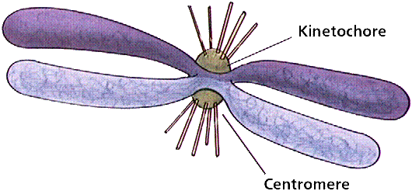
সেন্ট্রোমিয়ার
চিত্র-ঙ ক্রোমোসোম ও এর বিভিন্ন অংশ।

Slide 13
চিত্র- চ রাইবোসোম।

Slide 14

প্রাণি কোষ
পিনোসাইটোসিসভেসিকেল
মাইটোকন্ড্রিয়ন
লাইসোসোম
গলজি ভেসিক্লেস
গলজি বস্তু
নিউক্লিওলাস
অমসৃন
এন্ডোপ্লাজমিক রেটিকুলাম
মসৃন
এন্ডোপ্লাজমিক রেটিকুলাম
নিউক্লিয়াস
সেন্ট্রিওল
কোষ আবরনী
সাইটোপ্লাজম
রাইবোসোম

Slide 15
উদ্ভিদ কোষ
সাইটোপ্লাজম
কোষপ্রাচীর
এমালোপ্লাস্ট
কোষ আবরনী
কোষ গহ্বর
সেট্রিসোম
নিউক্লিয়াস
অমসৃন এন্ডোপ্লাজমিক রেটিকুলাম
নিউক্লিওপ্লাজম
মসৃন এন্ডোপ্লাজমিক রেটিকুলাম
নিউক্লিয়ার আবরনী
ক্লোরোপ্লাস্ট
রাইবোসোম
গলজি বস্তু
মাইটোকন্ড্রিয়ন

Slide 16
wPÎ -K
wPÎ -L
এখানে কোনটি প্রাণি কোষ ?

Slide 17

নিচের ছবিগুলো লক্ষ কর
wPÎ -K
wPÎ -L
wPÎ -M
১। উপরের ক অঙ্গটির নামকী? একে বংশ গতির ধারক বলা হয় কেন ?
২। চিত্রে -গ অঙ্গানুটিকে পাওয়ার হাউস বলা হয় কেন ?

Slide 18

চিত্রের অংঙ্গটি কোন কোষে পাওয়া যায?

Slide 19

দলগত কাজ
একটি উদ্ভিদ কোষ অংকন করে বিভিন্ন অংশ দেখাও।

Slide 20
মূল্যায়ন
কোষ কাকে বলে?
মাইটোকন্ড্রিয়াকে কোষের পাওয়ার হাউস বলা হয় কেন?
উদ্ভিদ ও প্রাণি কোষের মধ্যে পারথক্য্ দেখাও।

Slide 21

বাড়ির কাজ
উদ্ভিদ ও প্রাণি কোষের চিহ্ণিত চিত্র আঁক।

Slide 22
সকলকে ধন্যবাদ

